Slide 1
UNIVERSIDADE FEDERAL DO RIO GRANDE DO NORTE
DEPARTAMENTO DE INFORMÁTICA E MATEMÁTICA APLICADA
DIM 0114 - BANCO DE DADOS
SISTEMA DE GERENCIAMENTO DE ESCOLA
DOCENTE: MARIANNE BATISTA DINIZ DA SILVA
DISCENTES:
ANDRÉ AUGUSTO FERNANDES
BRENDA STEPHANIE DE OLIVEIRA DANTAS
JEAN VICTOR FERNANDES VERGAÇAS

Slide 2
INTRODUÇÃO
Cada vez mais dados são gerados e necessitam serem armazenados e gerenciados. Para isso, é necessário o uso de um banco de dados, que é um conjunto de dados relacionados entre si, que são armazenados de forma persistente, e que são utilizados por sistemas de aplicação. O banco de dados é um recurso essencial para o funcionamento de sistemas de informação, pois é através dele que os dados são armazenados e recuperados. Para o desenvolvimento de um banco de dados, é necessário seguir um processo de desenvolvimento que é composto por 5 etapas: análise de requisitos, projeto conceitual, projeto lógico, projeto físico e implementação.

Slide 3
OBJETIVO
Esta atividade tem como objetivo a criação de um banco de dados relacional para uma escola, que será utilizado para armazenar informações sobre os alunos, professores, disciplinas, turmas, entre outros. Para isso, será utilizado o modelo de entidade-relacionamento (MER) para a modelagem conceitual, o modelo relacional para a modelagem lógica e o SQLite para a implementação do banco de dados.

Slide 4
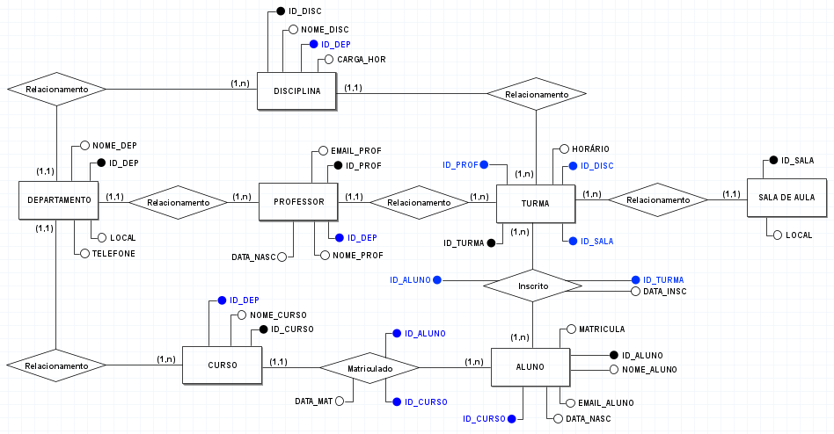
MODELO CONCEITUAL

Slide 5
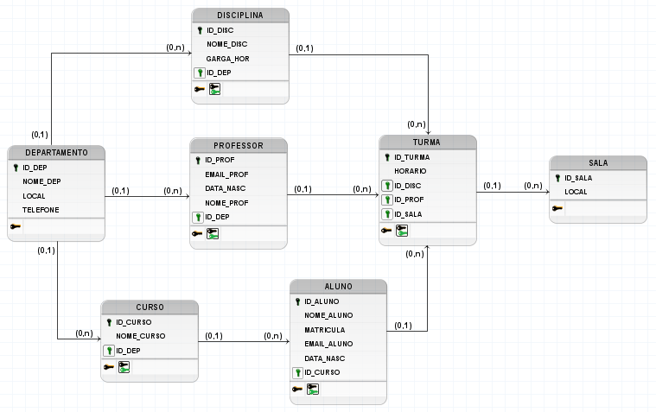
MODELO LÓGICO

Slide 6
MAPEAMENTO
DEPARTAMENTO (#ID_Dep, Nome_Dep, Local, Telefone)
DISCIPLINA (#ID_Disc, Nome_Disc, @ID_Curso, Carga_Hor)
PROFESSOR (#ID_Prof, Nome_Prof, Email_Prof, Data_Nasc, @ID_Dep)
CURSO (#ID_Curso, Nome_Curso, @ID_Dep)
MATRICULADO(@ID_Aluno, @ID_Curso, Data_Mat)
ALUNO (#ID_Aluno, Nome_Aluno, Email_Aluno, Data_Nasc, Matricula, @ID_Curso)
INSCRITO (@ID_Aluno, @ID_Turma, Data_Insc)
TURMA (#ID_Turma, Horario, @ID_Prof, @ID_Disc, @ID_Sala)
SALA (#ID_Sala, Local)

Slide 7
CRIAÇÃO DO BANCO DE DADOS
Execute o comando slqlite3 escola.db para criar/acessar o banco de dados.
Em seguida, execute o comando .mode column para definir o modo de exibição para colunas.
Execute também .headers on para ativar a exibição de cabeçalhos.

Slide 8
CRIAÇÃO DAS TABELAS
Acesse o arquivo creates.sql para visualizar os comandos utilizados para a criação das tabelas.
INSERÇÃO DE DADOS
Acesse o arquivo inserts.sql para visualizar os comandos utilizados para a inserção de dados nas tabelas.
CONSULTAS
Acesse o arquivo selects.sql para visualizar as queries utilizadas para a realização das consultas.

Slide 9
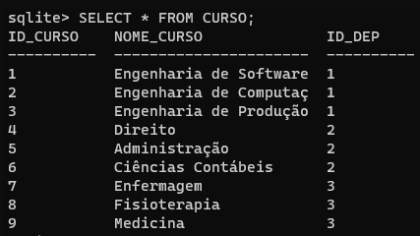
RETORNO DA CONSULTA SIMPLES

Slide 10
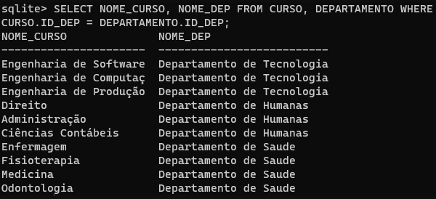
2. RETORNO DA CONSULTA DE JUNÇÃO

Slide 11

3. RETORNO DA CONSULTA DE AGREGAÇÃO

Slide 12
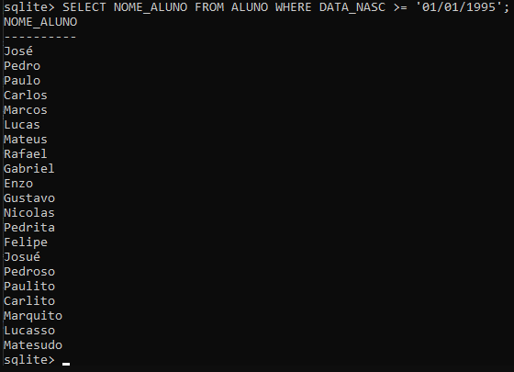
4. RETORNO DA CONSULTA COM FILTRO

Slide 13
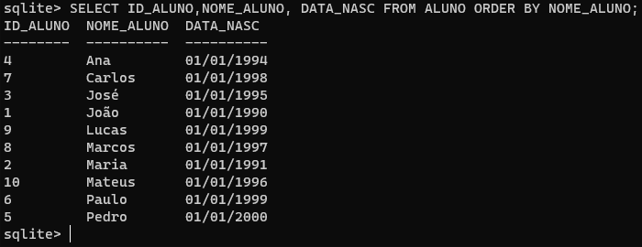
5. RETORNO DA CONSULTA DE ORDENAÇÃO

Slide 14
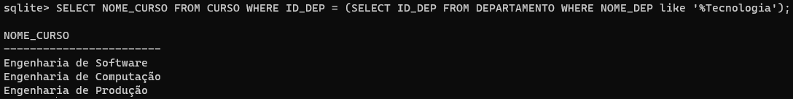
6. RETORNO DA CONSULTA COM SUBCONSULTA

Slide 15
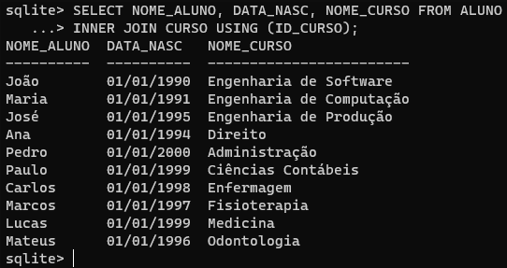
7. RETORNO DA CONSULTA COM UNIÃO

Slide 16
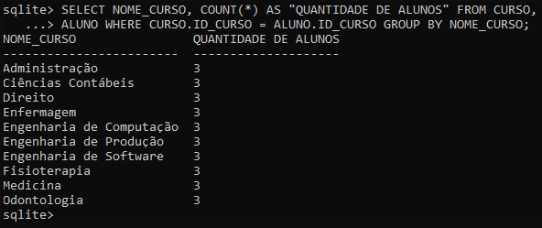
8. RETORNO DA CONSULTA COM AGRUPAMENTO

Slide 17
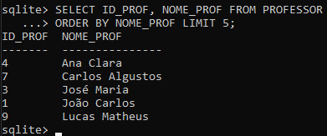
9. RETORNO DA CONSULTA COM LIMITE

Slide 18
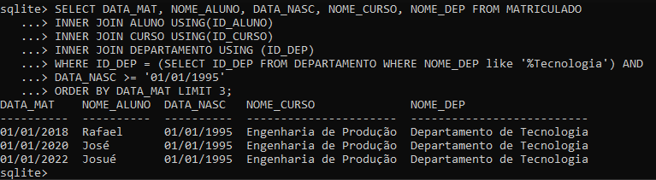
10. RETORNO DA CONSULTA COMPLEXA

Slide 19
CONCLUSÃO
Através da realização desta atividade, foi possível compreender o processo de desenvolvimento de um banco de dados, desde a modelagem conceitual até a implementação. Além disso, foi possível compreender a importância de um banco de dados para o funcionamento de sistemas de informação, pois é através dele que os dados são armazenados e recuperados.

